Slide 1
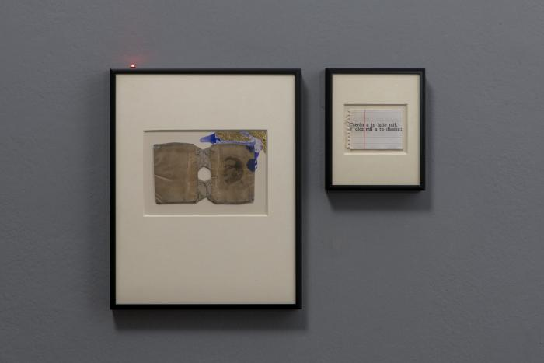
Escapulario (GD-O-0241)
Díptico materialmente palinódico, colgado bajo la grilla de la notación exponencial. Está formado por un cuadro base el cual presenta un escapulario de tela con la imagen del rostro de Salvador Allende impresa en negro al lado derecho de la pieza. Sobre el borde superior derecho del escapulario se observa huellas de un líquido azul violeta y dorado. Sobre el borde superior izquierdo de la moldura negra que enmarca el cuadro, se observa un elemento que emite una luz roja.
El cuadro exponente, llamado así por el artista, se ubica a la derecha del cuadro base, alineado a su borde superior. Al interior se presenta un fragmento de una hoja de cuaderno con líneas azules y margen de color rojo. Presenta el desgarro de los orificios con lo que se encuaderna al haber sido arrancada. En lápiz se encuentra escrita la frase Caerán a tu lado mil, y diez mil a tu diestra, obtenida del Salmo 91:7

Slide 2
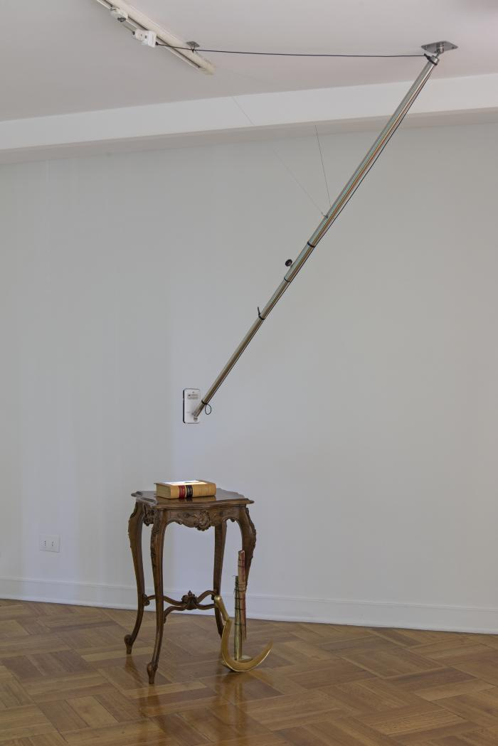
La República (GD-O-0237)
Mesa, con pata quebrada, hoz y martillo fundidos en bronce, libro del Código Civil empastado, brazo retráctil que sostiene proyector de video, que proyecta un pequeño video sobre la tapa del libro, con una vista del mar de una playa del litoral central de Chile.

Slide 3
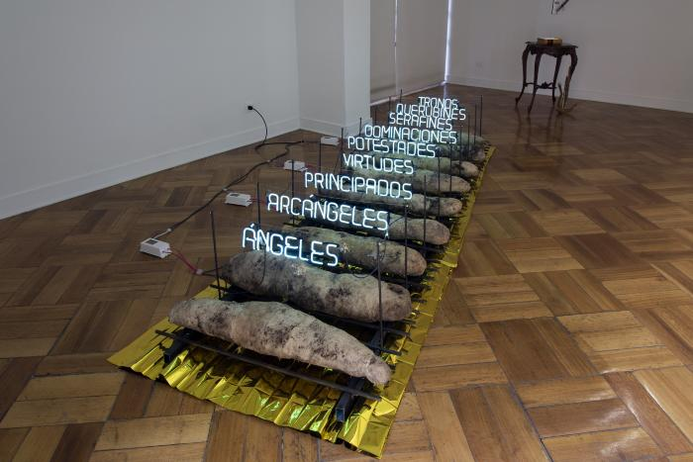
Civitas Dei (GD-O-0236)
Nueve pequeños fardos compuestos por tierra y gasas, sobre estructura de madera que descansa sobre material aislante que los separa del piso de la galería. Cada uno presenta una palabra escrita en letra imprenta en tubos de vidrio inyectados con gas argón, sostenidas por cable de acero y estructura metálica, alimentadas por un sistema eléctrico.

Slide 4
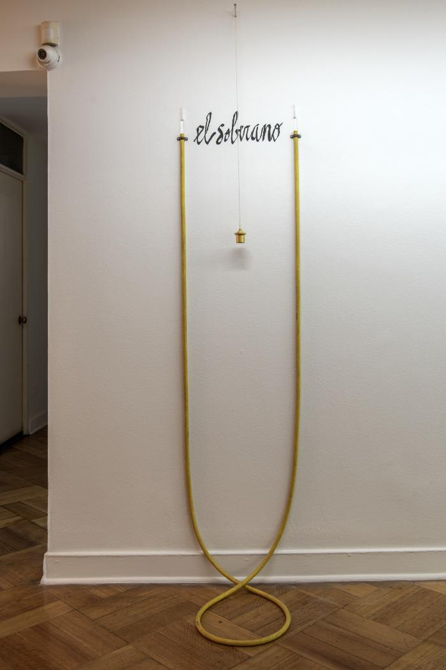
El Soberano (GD-O-0235)
Texto escrito sobre el muro a mano, en letra minúscula, con rotulador de punta biselada y tinta negra. Se ubica entre los extremos de un nivel de agua que baja hasta el piso de la sala. Al centro, sobre el texto, cuelga una plomada de bronce.

Slide 5
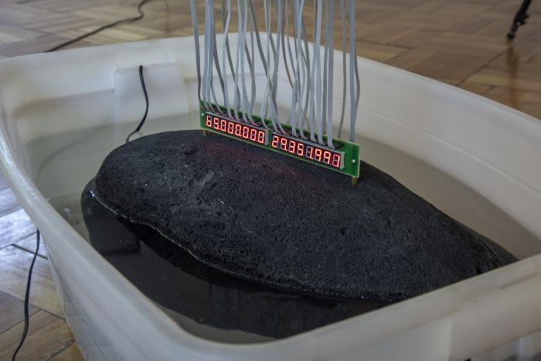
El Fin de la Historia (GD-O-0233)
Contenedor plástico lleno de agua con dos bombas que funcionan de manera intermitente para generar un movimiento de remolino. En su interior flota una piedra volcánica de gran tamaño, siempre en movimiento, que sostiene un display electrónico por medio de dos vástagos de bronce. El display presenta un total de 17 dígitos, los cuales requieren de dos conexiones eléctricas por cada uno, los que suben hacia el cielo de la sala y descansan sobre una estructura metálica.

Slide 6
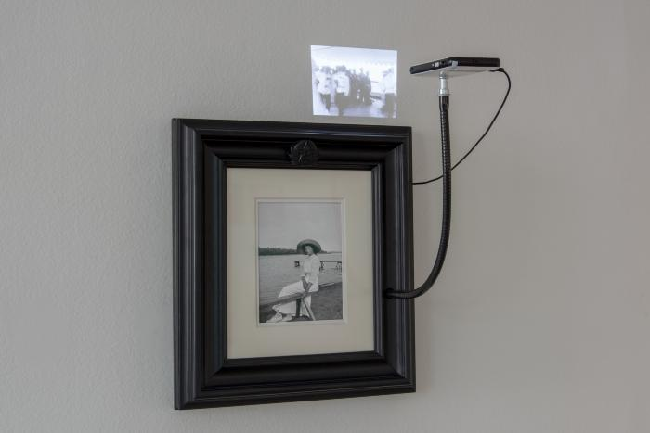
La Novia Muerta (GD-O-0232)
Fotografía en blanco y negro de una mujer con vestido blanco y sombrero de ala ancha, apoyada en la baranda de una embarcación, rodeada de agua. La imagen está enmarcada con passepartout y moldura lacada negra. Del borde lateral derecho sale un brazo flexible y delgado que sostiene un proyector portátil, el cual proyecta otra imagen en blanco y negro sobre el muro, justo sobre el borde superior derecho del marco. Al acercarse el cuadro emite sonido, pero no se ve la fuente que lo emite ni una conexión eléctrica.

Slide 7
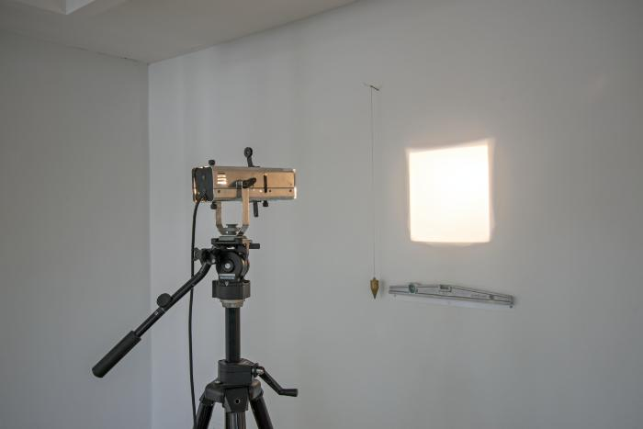
El Último Cuadro de Malevich (GD-O-0231)
Instalación formada por un rectángulo brillante de luz que se dibuja sobre el muro. Bajo el borde inferior de la proyección se observa un nivel adosado a la pared y a la izquierda de la proyección cuelga una plomada. A una distancia que determina el tamaño de la proyección está instalado un trípode que sostiene un foco muy poderoso dirigido hacia la pared, generando el recuadro de luz.

Slide 8
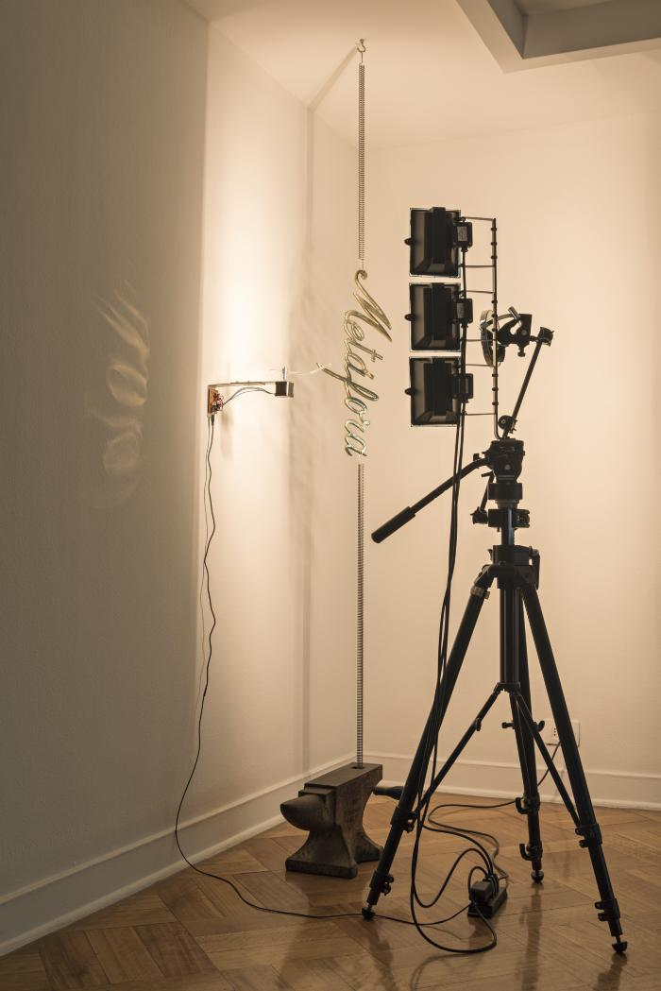
El Mito de la Caverna (GD-O-0228)
Palabra fundida en bronce, tensada verticalmente mediante dos resortes anclados al cielo raso y a un yunque en el piso, que oscila en su eje vertical mediante un dispositivo giratorio tintineante, proyectando brillos hacia la derecha del muro y una sombra difusa y movediza hacia la izquierda del muro. Frente a la palabra en bronce se observa un trípode con el sistema de iluminación.

Slide 9
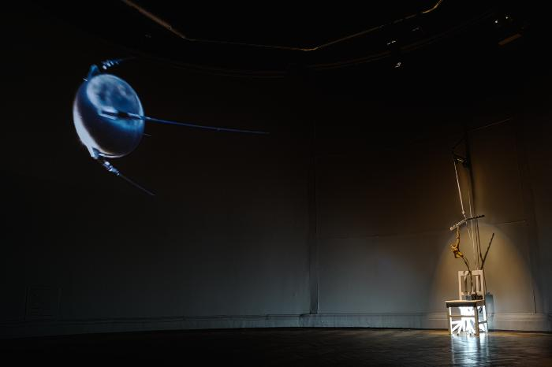
El 5 de octubre de 1957 (GD-O-0225)
Gran proyección sobre muros oscuros, silla con tubos fluorescentes dispuestos verticalmente bajo el asiento. Sobre la silla cuelga un aparato kinesiológico para estirar la columna hecho en fierro y cuero.

Slide 10
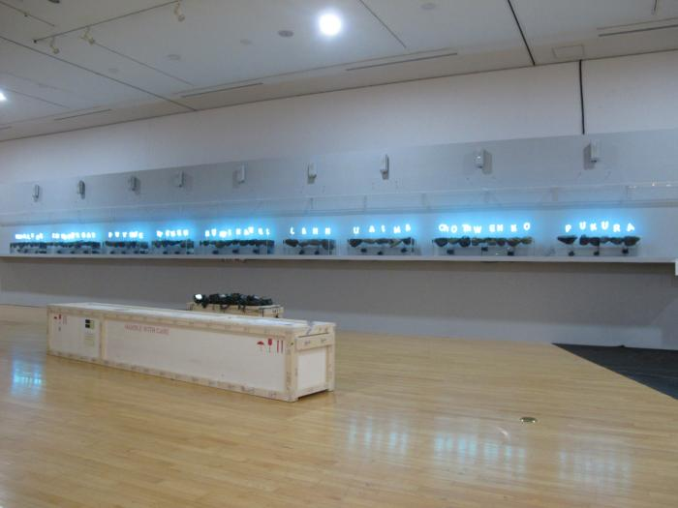
Ngen-Füta-Winkul (GD-O-0217)
Instalación formada por nueve cajas acrílicas llenas de agua en las que flotan un total de cincuenta letras y dobles letras mayúsculas realizadas en tubo de vidrio inyectado con gas argón sostenidas, cada una, mediante una estructura acrílica fijada a cada piedra. La obra presenta un sistema de motor y bomba que genera el movimiento contante del agua y de las piedras.

Slide 11
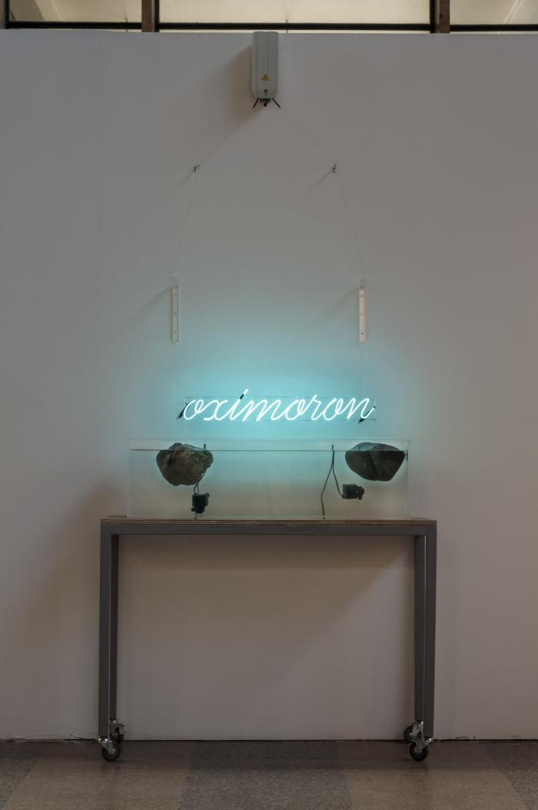
Oxímoron (GD-O-0216)
Palabra en letra cursiva ligada en tubo de vidrio inyectado con gas argón, sostenida mediante dos vástagos de acrílico transparente anclados en dos piedras flotantes, en un estanque rectangular de acrílico transparente lleno de agua. Tanto las piedras como la palabra están en constante movimiento.

Slide 12
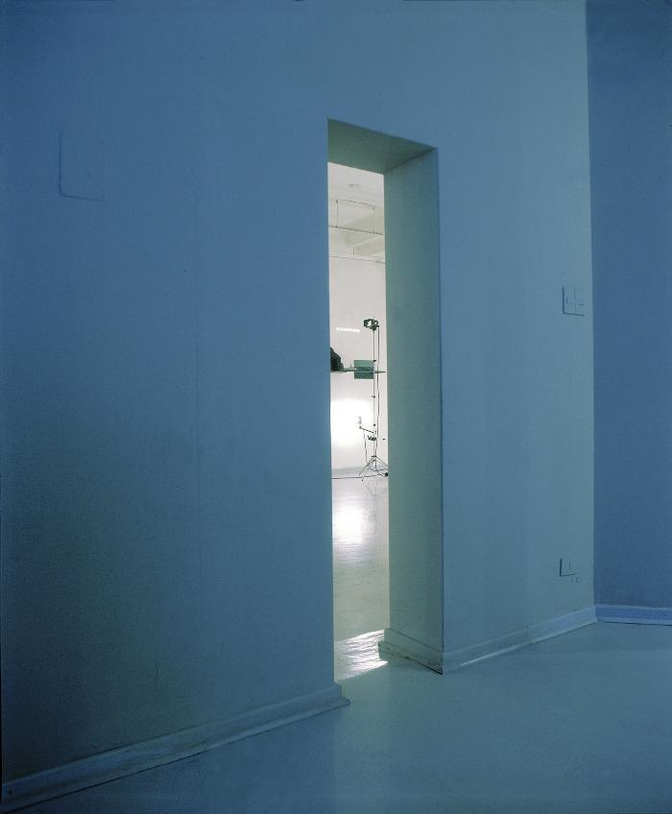
Quadrivium ad usum Delphini (GD-O-0141)
Instalación formada por catorce estaciones de vía crucis, donde se disponen catorce trípodes, catorce pinturas de marina al óleo, catorce repisas, catorce túneles en yeso con pequeño barco de hojalata, treintaitrés números romanos en bronce, catorce palabras procesadas para diapositivas y proyectadas simultáneamente, mediante catorce máquinas proyectoras con dispositivo de oscilación, sobre el muro.

Slide 13
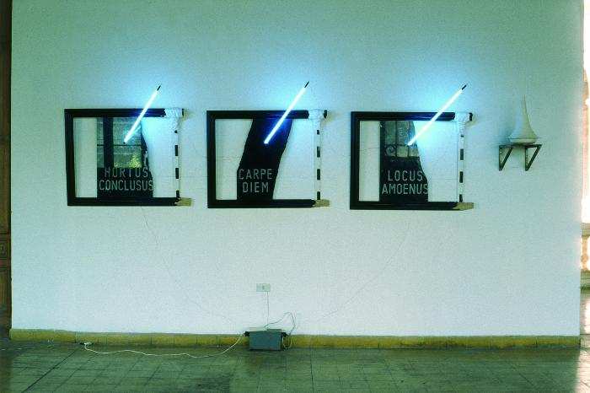
Tratado del Entendimiento Humano (marmol) (GD-O-0118)
Tres frases talladas en bajorrelieve en placas quebradas de mármol negro, atravesadas por una línea recta de tubo de vidrio recubierto internamente de fósforo, inyectado con gas argón. GD.

Slide 14
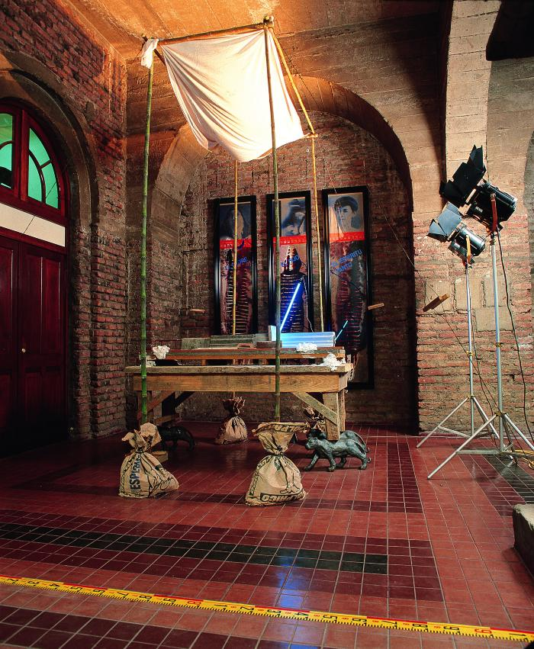
La Declinación de los Planos (GD-O-0115)
Tres frases tipografiadas en Arial bold rectas, sobreimpresas cada una, en uno de los paneles de un tríptico en los que figuran, sucesivamente, tres retratos fotográficos tramados de las cabezas de Sor Teresa de Los Andes, de Diamela Eltit y de Zulema Morandé, tríptico que se ubica en el respaldo escénico de una instalación conformada por un mesón de obra en el que se fabrica, mediante la acción de un carro emplantillado, una moldura de edificio neoclásico. GD.

Slide 15
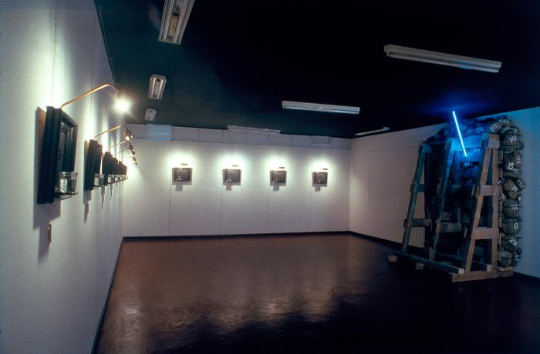
Lonquén (GD-O-0089)
Instalación que consta de serie de 14 marcos de madera lacada negra dispuestos en línea al muro de la sala. Dichos marcos se autoiluminan por lámparas de bronce y una luz tenue; en el campo del cuadro se ve una lija al agua negra y encima de ésta, serigrafiado en el vidrio, un texto en el que se lee:
“EN ESTA CASA
EL 12 DE ENERO DE 1989
LE FUE REVELADO A GONZALO DÍAZ
EL SECRETO DE LOS SUEÑOS”
Esta frase parafrasea la famosa carta escrita por Freud a su amigo Fliess. Cada uno de los marcos tiene una repisa que nace de la misma moldura y que sostiene un vaso de vidrio con agua; los marcos están numerados del 1 al 14 con números romanos de bronce montados al muro, bajo éstos.
Junto a esta serie de cuadros o “vía crucis” se ha construído una estructura de cuartones de pino que sostiene gran cantidad de piedras bolones de río rubricadas con números blancos. Un tubo de argón se ha instalado en un costado de la estructura.

Slide 16
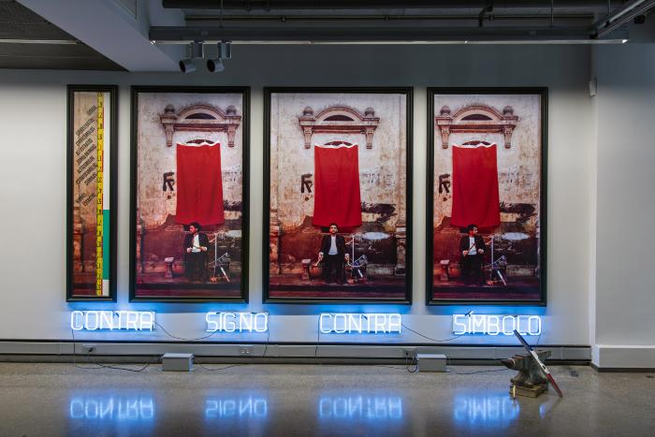
Fotoperformance (GD-O-0091)
Cuatro palabras tipografiadas en romanas mayúsculas de 17 cm de alto, según diseño del autor, en tubo de vidrio inyectado con gas argón, instaladas en el muro bajo un políptico fotográfico de cuatro paneles enmarcados con moldura lacada negra, que mantienen bajo vidrio ampliaciones en cybachrome de 205 cm de altura los registros fotográficos de una performance en la que el autor, sentado delante del pabellón patrio enteramente enrojecido, manipula litúrgicamente una hoz y un martillo dorados en un escenario neoclásico. Frente al cuarto panel se ubican tres objetos, un diccionario de la RAE, un yunque, un nivel y una plomada.

Slide 17
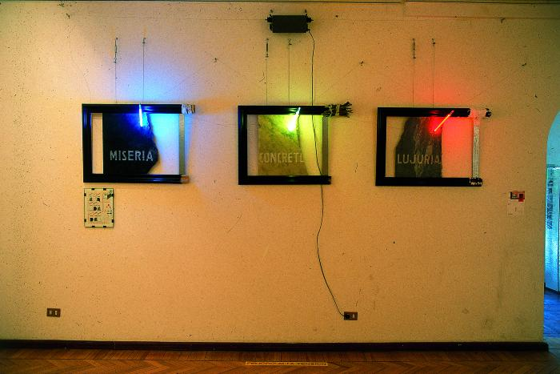
Tratado del Entendimiento Humano (GD-O-0087)
Tríptico compuesto por 3 marcos de moldura negra, 3 placas de mármol negro, gris y blanco grabados en bajorelieve (al modo de las lápidas) con las palabras MISERIA, CONCRETO Y LUJURIA. Cada una atravesada, por una línea recta de tubo de vidrio inyectado con gas neón, en tubo revestido internamente con fósforo y gas neón y con tubo de vidrio inyectado con gas argón, respectivamente. transformador, pantone.

Slide 18
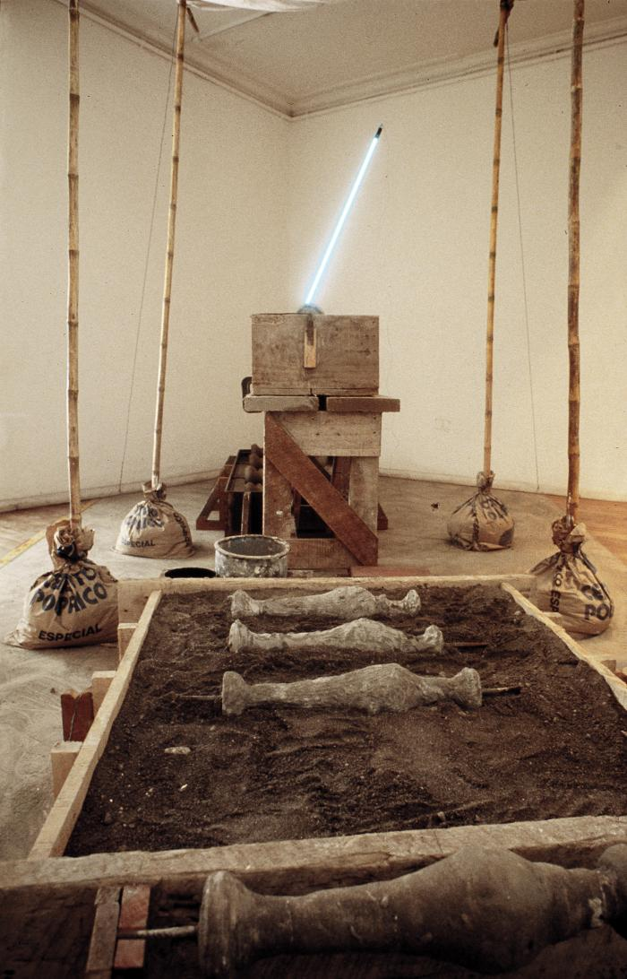
Banco/Marco de Pruebas (GD-O-0086)
Esta obra, en su emplazamiento original, consta de dos espacios: en uno de ellos está la instalación y en el otro, una serie de trípticos que van al muro.
La instalación, por su parte, consta de una mesa maciza de palo, del tipo de las usadas en las obras de construcción, sobre la cual hay una “caja-plantilla” para hacer balaustres neoclásicos, a la usanza de los maestros albañiles; dentro de esta caja hay un balaustre de cemento a medio hacer, atravesado oblicuamente por un tubo de argón azul. Arriba, sobre la mesa, descansa un trapo en una estructura de palos de coligüe que hace las veces de un baldaquín para esta escena. Los coligües, para mantenerse verticales, están embutidos en sacos de cemento endurecido de una típica marca chilena; Polpaico. A uno de los lados de la mesa, en el suelo, hay una “cama” de arena que emula las usadas para la fabricación de los balaustres en su estadio inicial: tres balaustres de cemento se ven aquí. Al otro lado de la mesa se ve una batea de acero llena de agua y con varios balaustres, nueve, en su etapa final de fabricación, dispuestos transversalmente en la batea, unos más sumergidos que otros.
Estas tres unidades de la instalación están dispuestas a lo largo, en diagonal dentro de la sala, y su emplazamiento está delimitado en el suelo con una huincha topometrica.
Detrás del conjunto, contra el muro, hay un díptico realizado mediante distintos materiales y técnicas, al igual que los trípticos de la sala a describir a continuación, y enmarcados con moldura lacada negra. En ellos aparecen la figura de Zulema Morandé, con la cordillera de los Andes, y de Santa Teresa, con una imagen del desierto de Atacama; ambos paneles cruzados por una huincha topométrica amarilla que indica sus respectivos horizontes comunes.
En el otro espacio, externo a la instalación, hay montados al muro 3 trípticos, cada uno conformado por 3 paneles horizontales que hacen alusión a tres figuras femeninas de la historia chilena con sus respectivos caracteres cambiados entre sí: Diamela (Eltit), la degollada; Zulema (Morandé), la santa; Santa Teresa, la escritora. Estos paneles están construidos en varias capas opacas y traslúcidas que se cubren unas a otras; micas de colores, películas de fotomecánica, esmalte sobre vidrio, papel de paquete de fósforos Los Andes, muestras de color de marcas de pintura, etc. Cada uno de estos paneles está enmarcado con moldura lacada negra y el marco está provisto de una repisita abajo a su izquierda, donde hay una figura de madera de un caballo descabezado, igualmente negro.

Slide 19
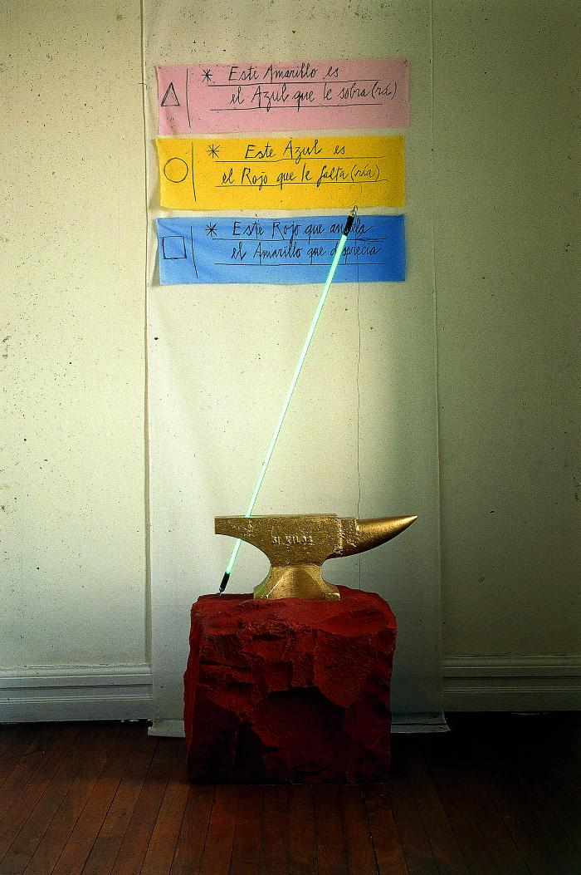
Teoría del Color (GD-O-0084)
Obra instalatoria de forma vertical, en la parte superior tiene colgado un manuscrito sobre tres trozos rectangulares de trapos de colores primarios desaturados. Delante un yunque dorado, atravesado por una línea recta de 95 cm de tubo de vidrio inyectado con gas argón sobre una piedra canteada rosada.

Slide 20
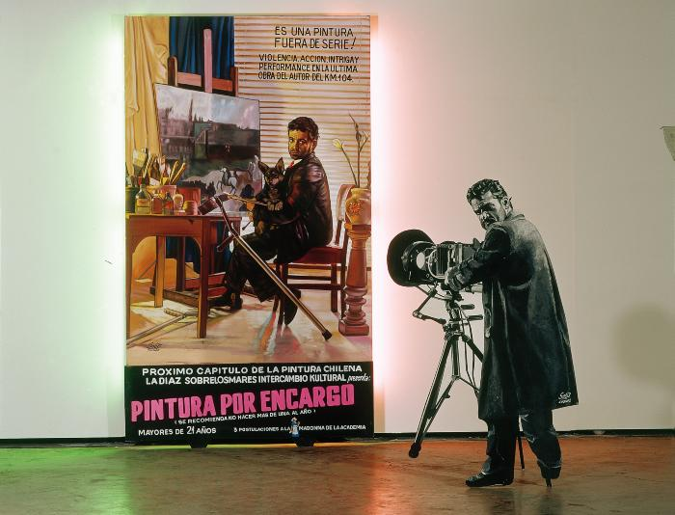
Pintura por Encargo (GD-O-0072)
En la parte de atrás, un cuadro pintado con látex sobre tela de grandes dimensiones más una silueta de madera recortada a tamaño natural que debe ser ubicada delante del cuadro en su costado derecho.
En la composición del cuadro vemos a Gonzalo Díaz en una mesa de pintor, mirando el espectador con un perro en la falda, en el centro se encuentran sus muletas y su instrumental de pintura. Hay un paisaje sobre un atril, calas en un florero, y al otro lado los pliegues de un cortinaje.
Delante del cuadro, una silueta de 170 cm de altura. En el montaje, el cuadro debe tener por detrás un halo de luz rosada hacia la derecha y verde hacia la izquierda lo que se logra mediante tubos fluorescentes –2 tubos magenta a la derecha, 2 tubos verdes a la izquierda–, instalados por detrás de los largueros verticales del bastidor.

Slide 21
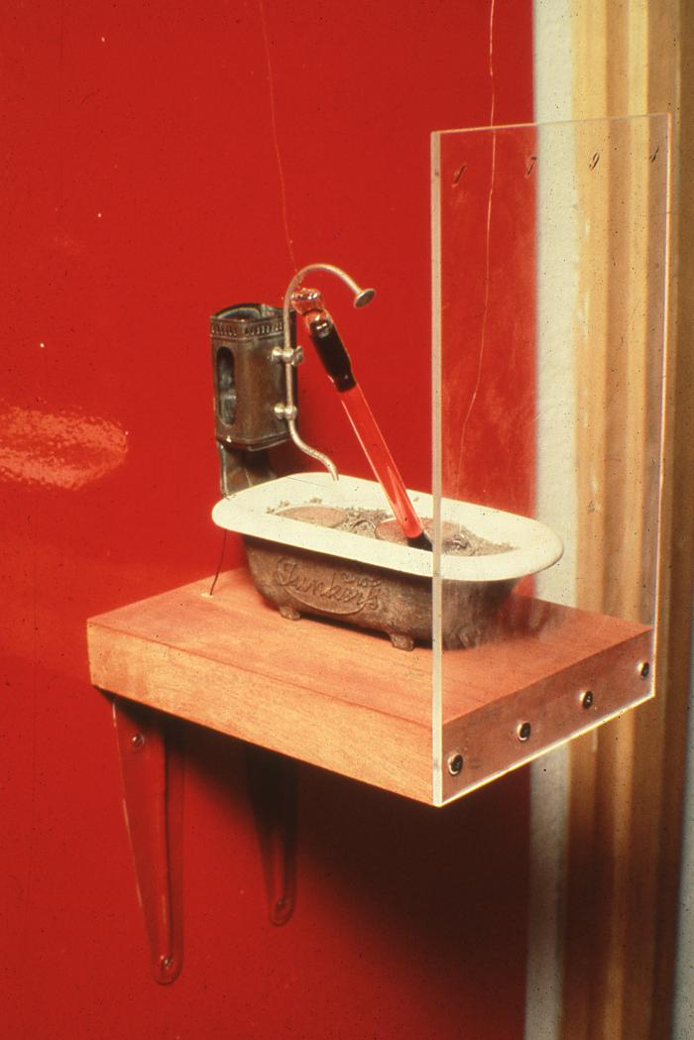
La Muerte de Marat (GD-O-0069)
Obra objetual en pequeño formato. Sobre una repisa una tina con calentador de agua y ducha, llena de cenizas y con unos anteojos en la superficie, clavado en diagonal un tubo de neon rojo.

Slide 22
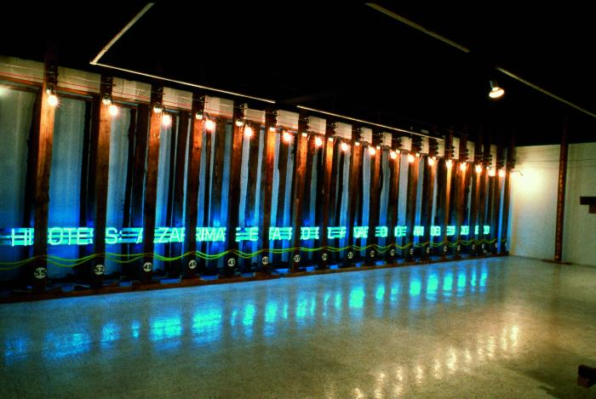
¿Qué Hacer? – Chtó Dielat? (GD-O-0068)
La obra (enviroment) está compuesta por cinco núcleos objetuales: 1. Andamios: 3 corridas de alza primas con iluminación y texto en neón. Al frente presenta unas mangueras de nivel y en cada madera una plaquita de metal con un número correlativo pintado con spray. A la derecha del andamio, en el muro contiguo se observa un metro topográfico. 2. Díptico formado por una tela pintada y cuchillos clavados en su parte superior, de atrás hacia adelante. 3. Dos pilares recubiertos por un moldaje de madera 4. El despliegue de las páginas del Protocolo Nº1 Qué hacer Modus Operandi que estaban custodiados por estas tres hachas colgadas prensadas de sargentos (prensa larga utilizada para ensamblar un tablero de varias tablas) 5. Refrigerador prensado con una prensa de madera. En su interior iluminado presenta trozos grandes de carbón piedra. Por atrás tenía un aislador térmico. Tendido eléctrico formado por pierracs en cada uno de los núcleos objetuales y cables eléctricos que los unían.

Slide 23
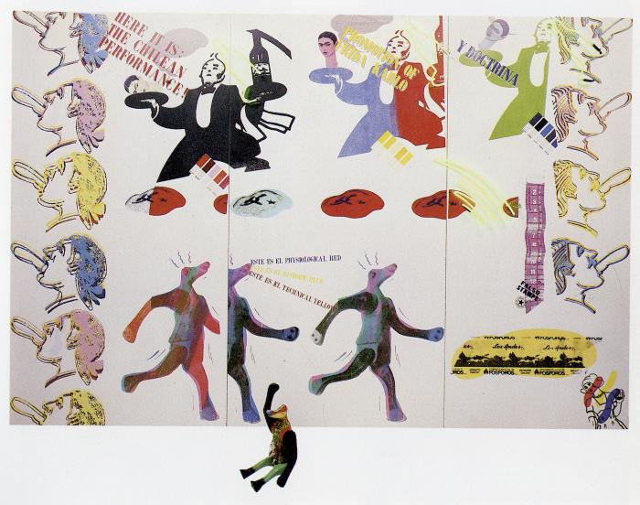
Let me see if you can run as fast as me (GD-O-0064)
Tríptico formado por tres paneles de formato vertical y una figura de madera policromada que se presenta frente al panel central.
El panel izquierdo presenta una secuencia de cabezas de perfil que miran hacia la izquierda, con cabellera de distintos colores. En la parte superior del panel se lee la frase HERE IT IS: THE CHILEAN PERFORMANCE! junto a una parte de la figura del mozo de la publicidad de Viña Santa Carolina impresa en color negro, la otra parte está dispuesta sobre le borde superior izquierdo del panel central. Esta figura se repite hacia la derecha en distintos colores, azul y rojo la del centro y verde la de la derecha. En la bandeja del mozo aparece la cabeza de Frida Kahlo en distintas posiciones. Al centro de las piernas de cada mozo se observa una carta de color, roja, amarilla y azul respectivamente. En el borde inferior del panel izquierdo y el central se presentan tres figuras en acción de correr hacia la derecha de la composición, la figura del medio sólo se observa la mitad derecha, su cabeza se presenta junto a los textos Este es el physiological red (escrito en azul); Este es el hystory blue (escrito en amarillo); Este es el technical yellow (escrito en rojo). Al centro de los tres paneles se disponen una imagen amorfa donde se observa la imagen de la hoz y el martillo y una estrella, en color negro. El panel central presenta en la parte superior el mozo en color azul y rojo. Junto a la cabeza de Frida Kahlo se lee el texto PROMOTION OF FRIDA KAHLO. El panel derecho presenta la misma secuencia de las cabezas, que aquí miran de perfil hacia la derecha. En la zona superior aparece la figura del mozo junto al texto Y DOCTRINA. Abajo aparece la imagen de una cinta métrica en tono rojo y el texto FALSO STAMPL, rematando con un timbre de formato circular con una estrella negra al centro. En la parte inferior del panel se presenta una secuencia de la imagen de la cordillera en la gráfica de la caja de fósforos Los Andes, impresa en negro sobre un fondo de contorno irregular de color amarillo. En la esquina inferior derecha de este panel se observa la image de la chica de Klenzo en líneas negras, levemente inclinada hacia la izquierda. La imagen es atravesada por tres líneas sinuosas de pintura de color rojo, amarillo y azul. El neón está presente en forma de silueta de botella junto a la imagen de cada uno de los mozos y como línea zigzagueante a la derecha de la cinta métrica.

Slide 24
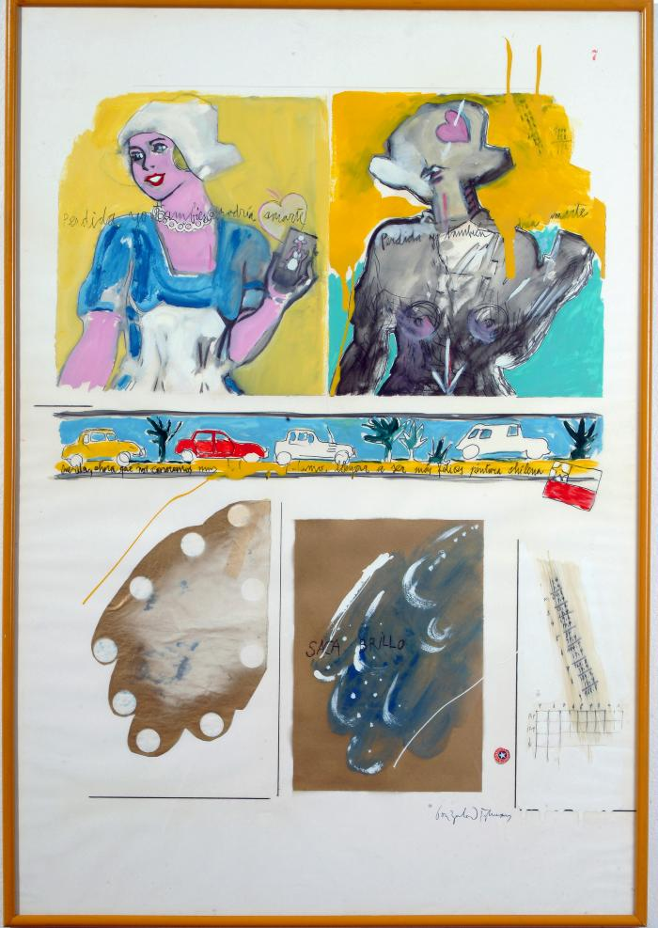
Historia Sentimental de la Pintura Chilena (GD-O-0215)
La obra está compuesta por una serie de 22 láminas de papel de algodón de 100 x 70 cm cada una y una serie de 16 trípticos de papel que dan forma a la "cinta sin fin", de 90 cm de alto y 20 m de largo aproximadamente.
En toda la obra la figura central es "la Klenzo" impresa mediante plantillas de stencil o dibujada con esmalte sintético.

Slide 25
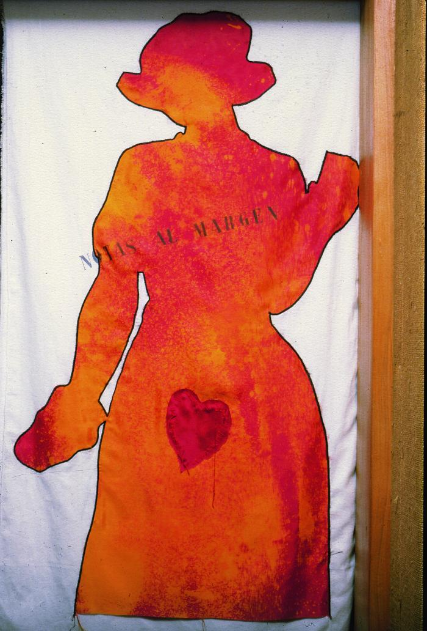
Emblema (GD-O-0036)
Tela rectangular de composición vertical. En el centro lleva una silueta de una figura femenina con un sombrero de holandesa coloreada con tono rojo. Tiene escrita la frase: Notas al Margen.

Slide 26
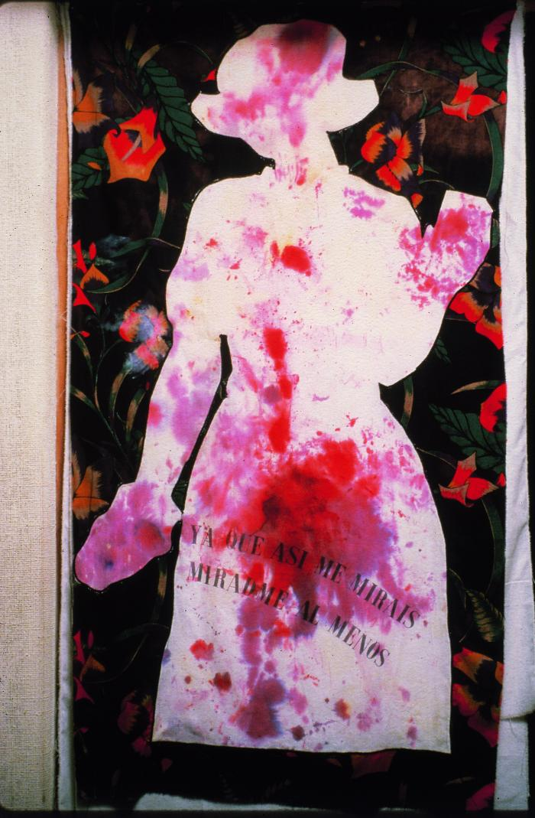
Emblema (GD-O-0035)
Tela rectangular, con una composición vertical. La tela de fondo es negra con flores estamapadas sobre ella y en el centro una figura femenina que lleva un sombrero de holandesa. Tiene escrita la frase: Ya que así me miráis, Miradme al menos.

Slide 27
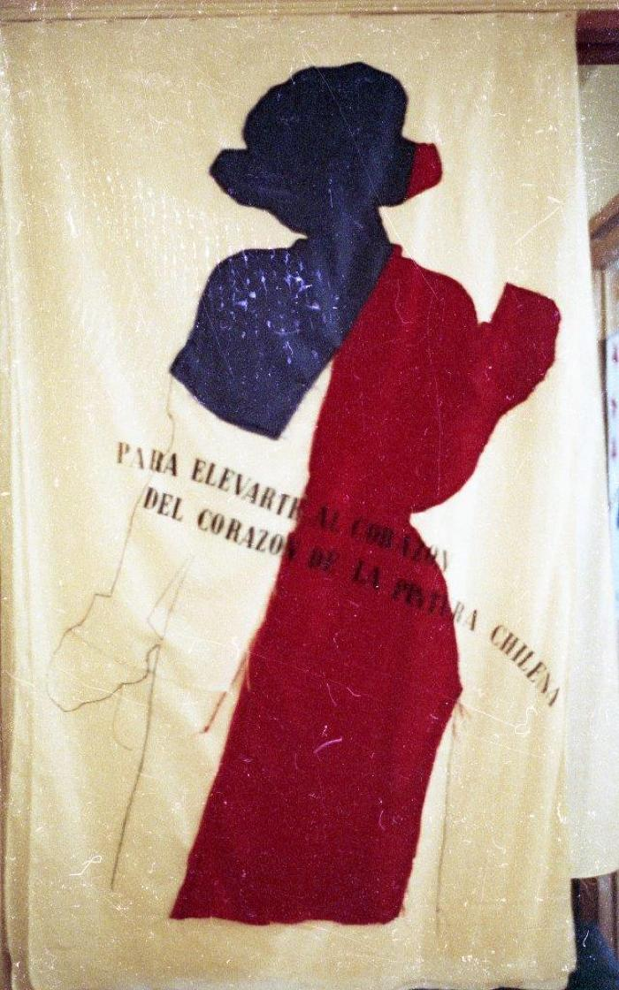
Emblema (GD-O-0034)
Composición rectangular en formato vertical, tiene en primer plano la silueta de una mujer, icono de esta serie de obras. Tiene rojo, azul y blanco simulando la bandera nacional chilena. El fondo es tela cruda. Lleva escrita la frase en tinta: Para elevarte al corazón, del corazón de la Pintura Chilena.

Slide 28
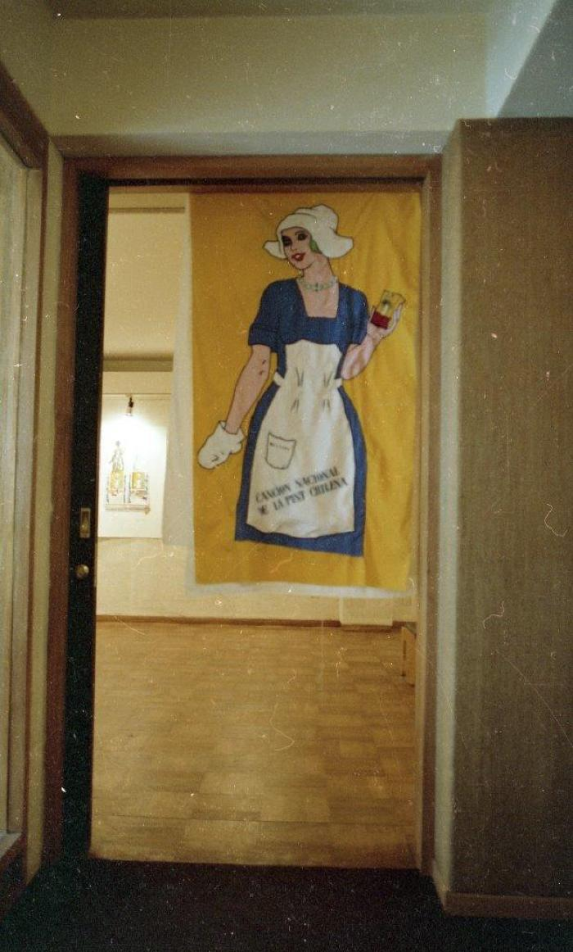
Emblema (GD-O-0033)
Tela de seda rectangular. tiene una composición vertical y fondo amarillo. En el centro una figura femenina con un vestido azul y delantal blanco. Lleva un sombrero de mujer holandesa. Tiene escrita la frase: Canción Nacional de la Pint. Chilena.

